Slide 1


Al servicio de la internacionalización

Slide 2


En ICEX tenemos:
Una VISIÓN: continuar siendo una referencia clave del sistema de apoyo a la internacionalización, reforzando nuestra posición y aportando la fiabilidad y confianza que las empresas requieren.
Una MISIÓN: apoyar a las empresas, la formación de profesionales y la atracción de inversiones extranjeras para incrementar la internacionalización de la economía española y acelerar un crecimiento económico más inclusivo y más sostenible, con empleo de calidad.
Un MANDATO: optimizar el uso de los recursos públicos y privados para maximizar la eficiencia en el servicio prestado a las empresas en términos de impacto.
Visión, misión, mandato

Slide 3


Valores que guían a ICEX:
APOYAR a las empresas, la formación de profesionales y la atracción de inversiones extranjeras para incrementar la internacionalización de la economía española y
ACELERAR un crecimiento económico,
más INCLUSIVO y más SOSTENIBLE, con empleo de calidad.
Valores
3

Slide 4

Con el equipo humano
más experto
Más de 600 profesionales
especializados en todo el mundo.
Equipo humano

Slide 5

Muy cerca de
las empresas
31 Direcciones Territoriales
y Provinciales de Comercio
en España.
Cercanía

Slide 6

Para llevarlas
a los cinco continentes
100 Oficinas Económicas
y Comerciales en todo el mundo,
la mayor red en el exterior.
Red exterior

Slide 7
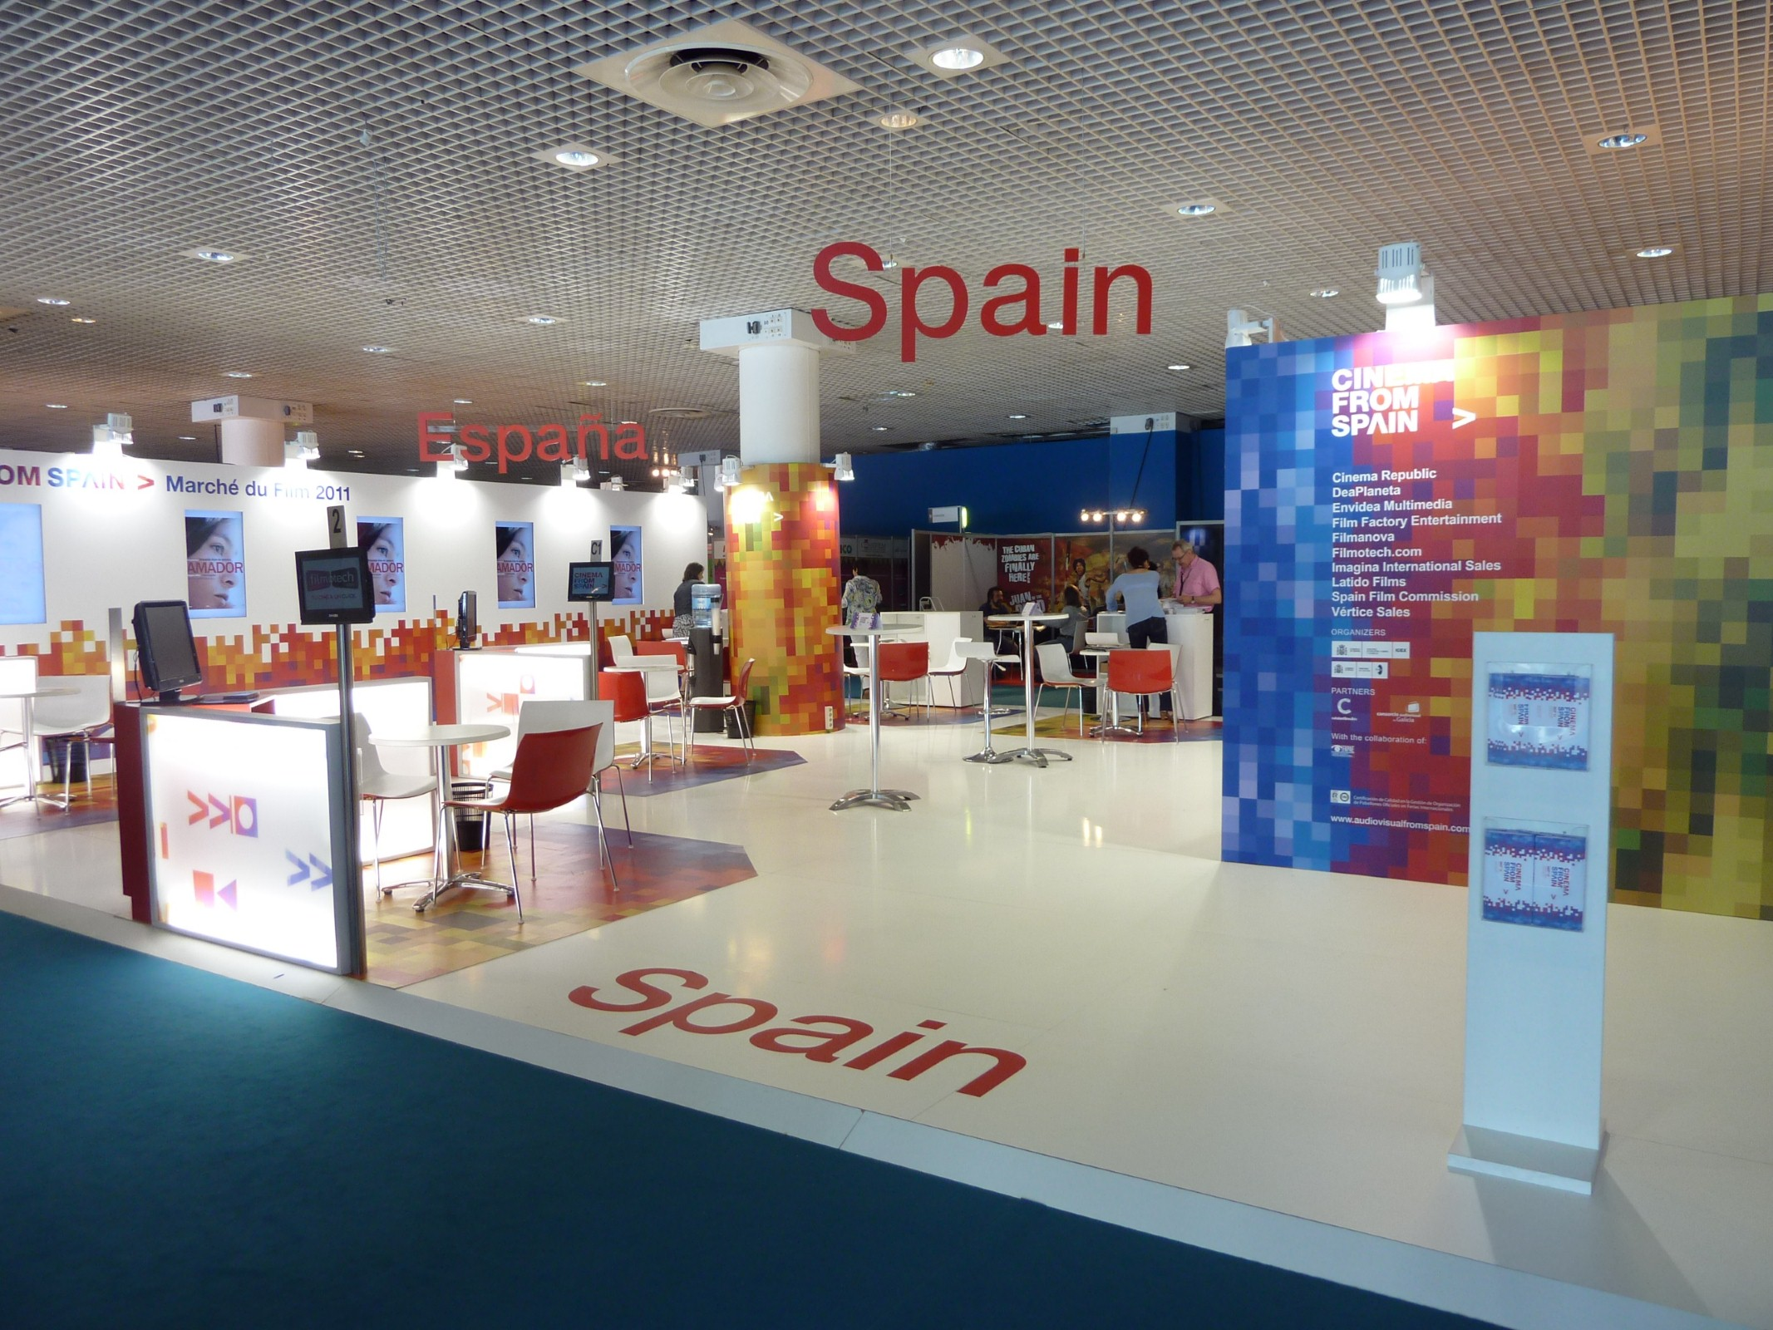
954 actividades anuales
Con más de 22.577 participaciones empresariales.
Servicios Personalizados a empresas
Más de 1.340 servicios al año.
Asesoramiento Individualizado
Más de 50.920 consultas resueltas cada año.
71 planes
de internacionalización sectorial al año.
Exportación

Slide 8

Cooperamos
Con cámaras de comercio, organismos autonómicos y organizaciones empresariales.
Para unir sinergias y potenciar
la capacidad de internacionalización.
Cooperación

Slide 9
96
2
acciones en ferias, en 18 países, con 1.137 participaciones empresariales
y 884 empresas beneficiarias.
Encuentros Empresariales, con fuerte apoyo institucional, con 375 empresas españolas y locales participantes.
69
15
misiones comerciales con
145 participaciones empresariales.
Jornadas técnicas/Partenariado Multilateral, con fuerte apoyo institucional.
293
291
actividades como campañas de promoción, jornadas técnicas, exposiciones y
acciones de relaciones públicas.
nuevas empresas participantes
en el programa ICEX Next.
10,23
1.343
millones de euros por cuotas devueltas, beneficiando a más de 1.500 empresas.
Servicios personalizados contratados y 2.365 unidades facturadas.
Cifras 2020

Slide 10
821
30.198
beneficiarios del Programa
de Becas de ICEX
usuarios de empresa española con servicios concedidos en 2020
141
57.709
acciones de formación sobre análisis de mercado, con 8.038 participaciones empresariales
empresas suscritas en Aula Virtual
50.924
1.128
informes sectoriales y 319 documentos de información sobre países, publicados en www.icex.es
consultas resueltas a través Ventana Global y 27.916 empresas atendidas
40
69
proyectos gestionados por ICEX-Invest in Spain han contribuido a la creación de 1.064 puestos de trabajo
Misiones comerciales con
145 participaciones empresariales
Cifras 2020

Slide 11

¿Qué ofrecemos?
Soluciones para todo tipo de empresas
Para dar los primeros pasos.
Para consolidar las exportaciones.
Para implantarse o invertir en el exterior.
Para la atracción de inversiones a España.
Servicios de información, asesoramiento
y formación
Servicios

Slide 12

¿Cómo empezar
a exportar?
Si aún no ha dado los primeros pasos,
ICEX es el punto de partida.
Iniciación

Slide 13

Elabore una estrategia
ICEX Next le ayuda a diseñar
una estrategia acertada
Profesionales especializados le asesorarán
en la puesta en marcha de la estrategia
de internacionalización y consolidación
en el exterior.
ICEX cofinancia el 50% de los gastos,
hasta un máximo de 15.000 €.
www.icex.es/icexnext
Iniciación

Slide 14

Para consolidar
las exportaciones
Si ya exporta y quiere consolidar sus
ventas, ICEX actúa de socio colaborador
y le ayuda a abrir nuevos mercados.
Exportación

Slide 15

Promocione su empresa
Le apoyamos en sus acciones de promoción
en mercados exteriores:
Participación en ferias internacionales.
Misiones comerciales y de estudio.
Traemos compradores y prescriptores de
opinión para que conozcan su producto.
Jornadas técnicas y comerciales.
Campañas de promoción, relaciones
públicas y material promocional.
www.icex.es/actividades
Exportación

Slide 16

Participe
en licitaciones y proyectos multilaterales
Fomentamos la participación de empresas españolas en licitaciones de organismos multilaterales
  Información actualizada sobre organismos, guías y estudios de mercado.
  Servicio ICEX ON de información sobre oportunidades de negocio.
  Formación (másteres, cursos avanzados y NOOCs).
  Promoción (partenariados, seminarios y jornadas).
  Servicios de apoyo personalizado, incluyendo asesoramiento.
  www.icex.es/organismos multilaterales
Exportación

Slide 17


Para implantarse
en el exterior
Si busca instalarse en el exterior,
ICEX promueve y fomenta la puesta
en marcha de su proyecto.
Implantación

Slide 18

Seleccione potenciales socios
Organizamos Foros de Inversión y Cooperación Empresarial, Encuentros Empresariales y Misiones de Inversores
  Identificación de oportunidades
  de inversión y cooperación.
  Agendas de entrevistas con potenciales socios.
  Apoyo institucional al más alto nivel.
www.icex.es/actividades
Implantación

Slide 19

Le ayudamos
a instalarse
Si precisa de infraestructura
temporal en el país de destino
Centros de Negocio
  Situados en la red de Oficinas Económicas y Comerciales de España en el exterior.
  Alquiler de despachos y salas de reuniones.
  Asesoramiento individualizado.
  Apoyo administrativo y logístico.
  www.icex.es/suoficinaenelexterior
Programa Desafía
Facilita a pymes españolas su entrada en los ecosistemas tecnológicos más innovadores del mundo para crecer como emprendedor.
https://www.desafia.gob.es/
Implantación

Slide 20

¿Cómo atraer inversión
extranjera y buscar financiación para proyectos en España?
A través de Invest in Spain, facilitamos la captación de inversiones exteriores y ofrecemos asesoramiento:
Promoción de un clima de inversiones adecuado.
Transmisión de una imagen de España asociada a un país
competitivo, con recursos humanos y tecnológicos capacitados.
www.investinspain.org
Inversiones extranjeras

Slide 21

Servicios de atracción de inversiones y financiación
Identificación de inversores extranjeros y potenciales socios en España.
Organización y coordinación de visitas y misiones inversas.
Apoyo en la búsqueda de financiación para inversiones conjuntas.
Elaboración de estudios de opinión y análisis del clima de negocios.
Buscador de ayudas e incentivos regionales y sectoriales.
Creación de una Red de Inversores.
www.investinspain.org
Inversiones extranjeras
21

Slide 22

Para todas las
fases del proceso de internacionalización
ICEX proporciona servicios integrales de:
Información.
Asesoramiento.
Formación.
Servicios integrales

Slide 23

Completa información
sobre mercados exteriores
www.icex.es:
el portal en castellano dedicado
a la internacionalización más consultado en Internet.
oficinascomerciales.es:
con información especializada
de los más de 150 mercados de la red de
Oficinas Económicas y Comerciales en el exterior.
emarketservices.es:
facilita la utilización de los
mercados electrónicos.
comercio.es:
con otros servicios de la
Secretaría de Estado de Comercio.
Información

Slide 24

Y portales que
acercan la oferta española a la
empresa extranjera
www.spainbusiness.com
  www.foodswinesfromspain.com
  www.interiorsfromspain.com
  www.audiovisualfromspain.com
Información

Slide 25
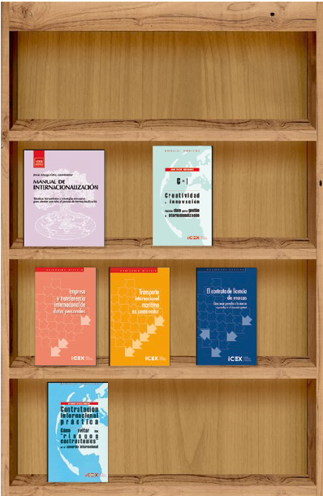

Con publicaciones y contenidos multimedia
Publicaciones ICEX
Fondo documental con más de 4.000 documentos, de acceso online público y gratuito, y con renovación permanente, a disposición de las pymes españolas.
www.icex.es/publicaciones
ICEX El Exportador
Revista online para la internacionalización con noticias, reportajes, información de mercado, vídeos y actualidad empresarial.
www.icex.es/elexportador
Información

Slide 26

Conozca nuevas oportunidades
de negocio
El Servicio de Oportunidades de Negocio le proporciona información actualizada sobre demandas de productos y servicios españoles,
y opciones de inversión en el extranjero.
www.icex.es/oportunidades
Información

Slide 27

Ventana Global
Ventana Global ofrece, de forma integrada, todos los servicios y el conocimiento de la Administración General del Estado para impulsar la internacionalización de la empresa.
(+34) 913 497 100 | informacion@icex.es
Un canal único, directo y accesible a los recursos de Secretaría de Estado de Comercio, CDTI, CESCE, COFIDES, ENISA, ICEX e ICO.
Asesoramiento

Slide 28

Servicios Personalizados
ICEX proporciona asesoramiento
y apoyo a medida, bajo tarifa, a través de
la Red de Oficinas Económicas y Comerciales
Información personalizada
de mercados exteriores.
Agendas de reuniones de negocio.
Identificación de socios comerciales.
Apoyo logístico.
Misiones inversas.
Con control de calidad garantizado.
www.icex.es/serviciospersonalizados
Asesoramiento

Slide 29

Asesoramiento
sobre inversiones
Para optimizar su inversión en el exterior
Asesoramiento sobre inversiones en el exterior.
Diagnóstico de estudio y factibilidad a medida, bajo tarifa.
Orientación sobre financiación para la implantación
en el exterior. ICEX dirigirá a su empresa hacia
fuentes públicas y privadas que cuenten
con fondos para financiar el proyecto,
como el programa Pyme-Invierte.
www.icex.es/asesoramientoinversiones
www.icex.es/pymeinvierte
Asesoramiento

Slide 30

Simulador de costes de establecimiento
Para calcular en segundos el coste
de implantación de la empresa en
100 mercados.
Coste de implantación aproximado.
Comparativa con otros países afines.
Importe en moneda local, euro o dólar.
Clima de inversión.
Y completa información de mercado.
www.icex.es/simuladordecostes
Asesoramiento

Slide 31


Formación en internacionalización
Porque el capital humano es un elemento
clave en el proceso de internacionalización
Seminarios y jornadas
presenciales en toda España.
www.icex.es/actividades
Servicios de e-learning
a través de Aula Virtual.
www.icex.es/aulavirtual
Becas de Internacionalización:
285 becarios formándose en
Oficinas Comerciales en 2020.
www.icex.es/becas
Formación especializada
con los programas de ICEX-CECO
www.ceco.es
Formación

Slide 32
Gracias por su atención
www.icex.es
(+34) 913 497 100

